Slide 1

テーマ１６ 闇バイト
簡単でたくさん稼げる
仕事なんてない！
高収入
アルバイト
募集
岐阜県教育委員会 学校安全課

Slide 2




①募集情報への応募
ＳＮＳにこんな投稿を見つけました。
アルバイト募集
〇〇〇＠××.××
簡単そうな仕事だし、都合に合わせてくれるなら…
荷物を受け取って運ぶだけ♪
日時・場所の指定可♪
短時間で高収入♪
最低５万円支給♪
ホワイト案件♪
希望者多数！早い者勝ち!!
連絡はＤＭで♪
ちょっとやってみようかな。
#アルバイト #高収入 #お金 #短時間
午後〇：〇〇 ××年×月×日・〇件の表示
岐阜県教育委員会 学校安全課

Slide 3

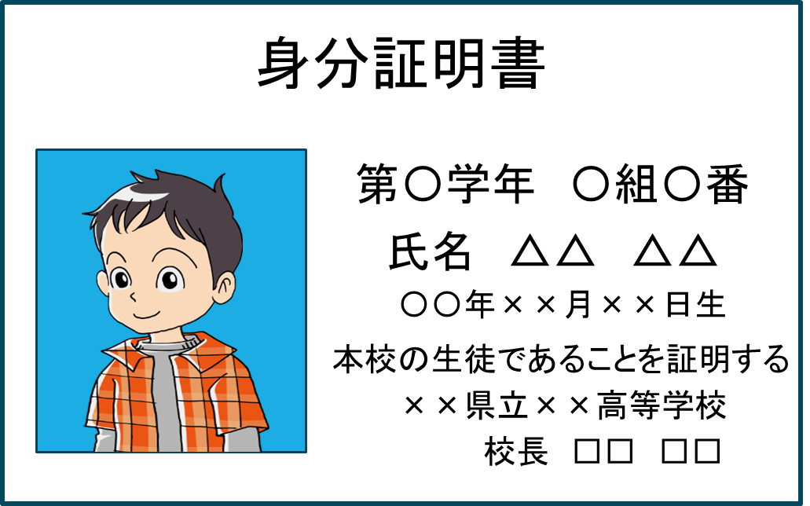



①募集情報への応募
ＤＭ（ダイレクトメッセージ）を送ると…
応募ありがとうございます
多数の応募者の中から、
あなたに案件をお願いし
たいと思います。
本人の確認をします。
身分証を写真にとって
あなたの顔写真と一緒
に送ってください。
やった!
お金をかせぐことができるぞ!!
あなたを当社の従業員と
して登録します。
氏名、住所、職業
電話番号、〇〇のＩＤ
を教えてください。
よし、氏名、住所、職業、電話番号を入力して…
身分証と自分の顔写真を送信…っと。
岐阜県教育委員会 学校安全課

Slide 4


①募集情報への応募
アルバイトの当日
もしかしてこれって、「闇バイト」っていうやつかも…
どうしよう！
仕事の説明ってこれだけ？
何かあやしいぞ
やっぱりやめよう
本日１７：００××駅集合
駅に着いたら連絡を。
やっぱりやめます。
今さら無理に決まってる
だろ。
こっちはお前の住所や
学校を知ってるんだぞ。
言われた通りにやらな
いとどうなっても知らな
いぞ。
岐阜県教育委員会 学校安全課

Slide 5
②考えてみよう！
Ｑ．１
闇バイトって何だろう？
岐阜県教育委員会 学校安全課

Slide 6

②闇バイトは犯罪実行者の募集
闇バイトは
「アルバイト」でありません。
強盗や詐欺などの犯罪を行う
人手を確保するための
「犯罪実行者の募集」です。
岐阜県教育委員会 学校安全課

Slide 7
③考えてみよう！
Ｑ．２
アルバイト募集
〇〇〇＠××.××
なぜ闇バイトに応募してしまうのだろう？
荷物を受け取って運ぶだけ♪
日時・場所の指定可♪
短時間で高収入♪
最低５万円支給♪
ホワイト案件♪
希望者多数！早い者勝ち!!
応募は今すぐＤＭで!!!
闇バイト募集のメッセージの特徴は何だろう。
#アルバイト #高収入 #お金 #短時間 #お金
午後〇：〇〇 ××年×月×日・〇件の表示
岐阜県教育委員会 学校安全課

Slide 8
③闇バイト募集を見破るポイント
１ 説明があいまい
・仕事内容の説明があいまい
「荷物を運ぶ（受け取る）だけ」や「簡単な仕事」、「当日説明」といった仕事内容の説明があいまいなものは注意が必要です。
・勤務場所、時間が不明
「全国可」や「時間指定可」、勤務場所や勤務時間を後日連絡する、又はそれらが不明な募集にも注意してください。
・報酬の基準が示されていない
「最低〇〇円保障」「報酬は〇〇円から」など時給や日給について基準になる報酬が書かれていない募集は、どのような仕事をさせられるか分からない場合が多いため注意しましょう。
アルバイト募集
〇〇〇＠××.××
荷物を受け取って運ぶだけ♪
日時・場所の指定可♪
短時間で高収入♪
最低５万円支給♪
ホワイト案件♪
希望者多数！早い者勝ち!!
応募は今すぐＤＭで!!!
#アルバイト #高収入 #お金 #短時間
午後〇：〇〇 ××年×月×日・〇件の表示
岐阜県教育委員会 学校安全課

Slide 9
③闇バイト募集を見破るポイント
２ 安心感や特別感を与える
・違法ではないことを強調
「ホワイト案件」「ホワイトな仕事」などの「合法である」「犯罪ではない」「安全である」ことを強調する言葉に注意してください。
・倍率が高い仕事を強調
「応募者多数」などすぐに応募しないと定員が埋まってしまうように思わせたり、「人気の仕事」など多くの人がやっているように思わせるような言葉にも注意しましょう。
・特別な仕事を強調
「あなたにだけ」「今だけ」など特別な仕事であるかのように装う言葉にも注意が必要です。
アルバイト募集
〇〇〇＠××.××
荷物を受け取って運ぶだけ♪
日時・場所の指定可♪
短時間で高収入♪
最低５万円支給♪
ホワイト案件♪
希望者多数！早い者勝ち!!
応募は今すぐＤＭで!!!
#アルバイト #高収入 #お金 #短時間
午後〇：〇〇 ××年×月×日・〇件の表示
岐阜県教育委員会 学校安全課

Slide 10
③闇バイト募集を見破るポイント
３ 連絡手段や連絡先
・応募や連絡がＤＭのみ
応募や連絡方法がＤＭ（ダイレクトメッセージ）のみの場合、トラブルが発生すると相手がＩＤを削除し、逃げてしまう可能性があります。
・匿名性の高いアプリの使用
一定時間の経過によりチャットの履歴が削除されるなどの匿名性の高いアプリが連絡手段として指定されている場合は、犯罪に関わっている可能性があります。
このような募集は、トクリュウ（匿名・流動型犯罪グループ）とよばれる集団による組織的な犯罪の可能性があります。
アルバイト募集
〇〇〇＠××.××
荷物を受け取って運ぶだけ♪
日時・場所の指定可♪
短時間で高収入♪
最低５万円支給♪
ホワイト案件♪
希望者多数！早い者勝ち!!
応募は今すぐＤＭで!!!
#アルバイト #高収入 #お金 #短時間
午後〇：〇〇 ××年×月×日・〇件の表示
岐阜県教育委員会 学校安全課

Slide 11
④考えてみよう！
Ｑ．３
氏名、住所、職業、電話番号
を教えてください。
もしも、闇バイトに
申込をしてしまうと
どうなるのだろう？
氏名 〇〇 〇〇
住所 △△市〇〇町〇-〇
職業 高校生
電話 ***-****-****
身分証を写真に撮って送って
ください。
岐阜県教育委員会 学校安全課

Slide 12
④闇バイトに応募してしまうと…
・個人情報の提供を求められる
本人確認をするためなどの理由で、SNSやDMであなたの氏名や住所、銀行口座などの様々な情報を提供するように求めてきます。
・身分証や写真の提出を求められる
文字の情報だけでなく、学生証、マイナンバーカード等の身分証の写真、自宅や家族の写真などの提出を求める場合もあります。
提供した住所や写真等の情報は、あなたを脅し、逃げられなくするために使われます。
岐阜県教育委員会 学校安全課

Slide 13
④闇バイトに応募してしまうと…
・犯罪を強要される
提出した個人情報を元に「家に行く」「家族に危害を加える」などと脅され、何度も犯罪行為を強要されます。
これはあなたが逮捕されるまで繰り返されます。
・闇バイトに応募した人は「使い捨て」
闇バイトに応募した人は「使い捨て」の人手です。逮捕されても、相手は代わりの誰かを募集して同じ犯罪を繰り返すだけです。
何かあっても助けてくれることはありません。
岐阜県教育委員会 学校安全課

Slide 14
⑤考えてみよう！
Ｑ．４
闇バイトに関わらないためには、どんなことが必要なのだろう
岐阜県教育委員会 学校安全課

Slide 15
⑤注意してほしいポイント
！
・応募はSNSやDMから簡単にできても、逮捕されるまで犯罪を強要され、簡単には抜け出せない。
・他の仕事に比べて高額な報酬である場合は、犯罪につながる危険が潜んでいる。
・仕事内容などの説明があいまいなのは、犯罪であることを隠しているから。
岐阜県教育委員会 学校安全課

Slide 16
⑤注意してほしいポイント
！
闇バイトは
誰かの財産を盗む、奪う
誰かをだます、誰かの命を奪うことで
お金を手に入れようとする重大な犯罪です。
「闇バイトへの応募」は、
「犯罪への入口」です。
岐阜県教育委員会 学校安全課

Slide 17
⑥闇バイトだと気付いたら
一人で悩まず相談をしましょう。
闇バイトに応募してしまった、個人情報を提供してしまったという時には、すぐに最寄りの警察署や以下の窓口に相談をしてください。
・警察相談ダイヤル #9110
・匿名通報ダイヤル 0120-924-839
・ヤングテレホンコーナー 0120-783-800
・地区少年サポートセンター0120-783-802
岐阜県教育委員会 学校安全課

